Slide 1
Детский сад № 28 «Огонёк»
Презентация
«Будни нашей группы»
Подготовила воспитатель Антропова И.Н.
Бердск 2020г

Slide 2
«колокольчики»
Мы расскажем
вам о том:
Как мы в садике
своем -
Очень весело
Живем!

Slide 3
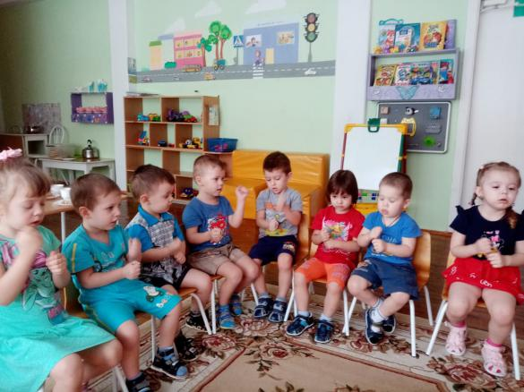
Воспитатель ждёт детей маменькиных сыновей дочек маминых хороших светлых, рыжих, темнокожих.

Slide 4
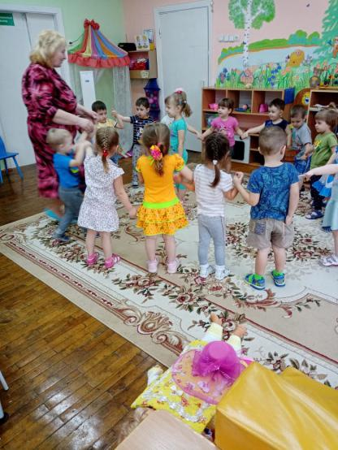
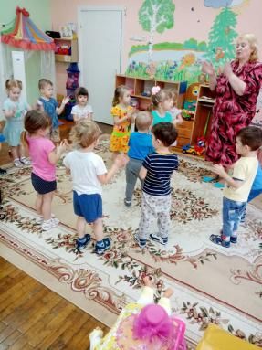
Утренняя гимнастика
«Малыши крепыши вышли на зарядку, малыши крепыши делают зарядку!»

Slide 5
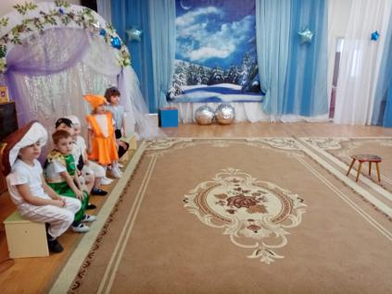
Я люблю свой детский сад В нём полным полно ребят раз, два, три, четыре, пять Жаль, что всех не сосчитать Может сто их, может двести Хорошо, когда мы вместе!!!

Slide 6
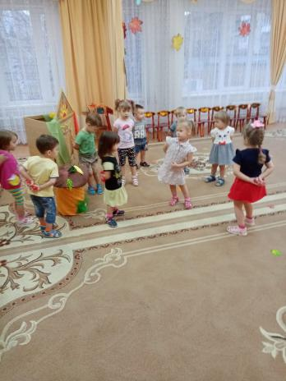
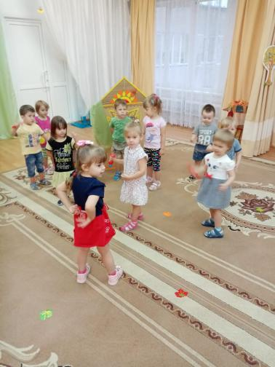
Музыка
В зале музыка играет,
Значит пляшем и поём,
Тот, кто ходит в садик,- знает
Как мы весело живём.

Slide 7
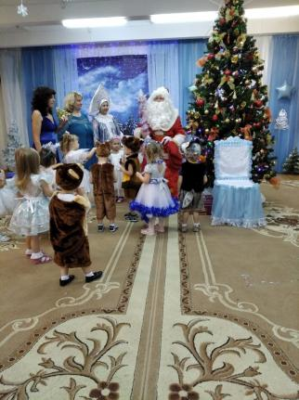
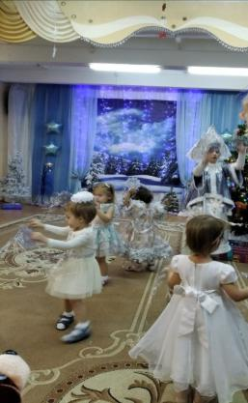
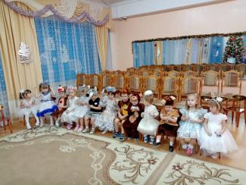
Вместе песенки поём, веселимся, празднуем. В общем, здорово живём
И смеёмся радостно.

Slide 8
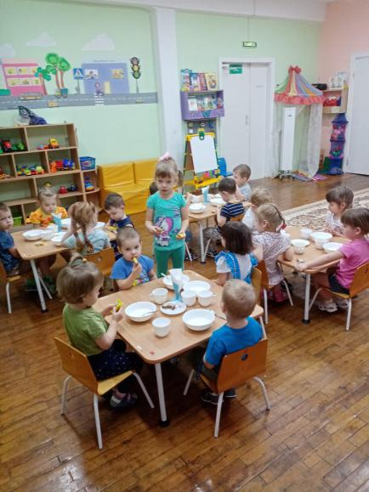
Не все умели кушать ложкой, но подросли с годок – немножко,
Теперь смотрите-ка скорее
Кушать сами мы умеем!

Slide 9
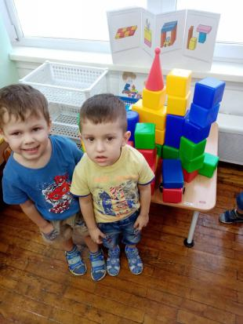
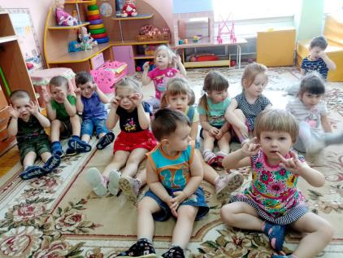
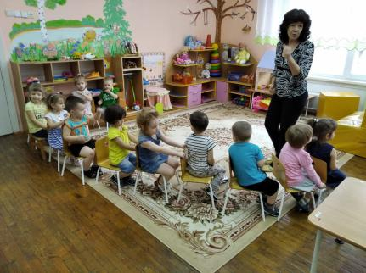
Играть мы любим очень! Вы знаете, друзья: без игр прожить ребёнку никак, никак нельзя!

Slide 10
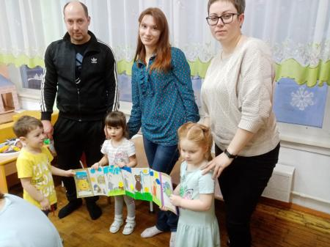
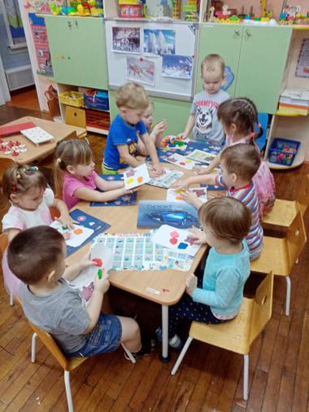
Художественное творчество
Очень любим мы лепить,
Рисовать и красить!
Так стараемся, друзья,
Что порой отмыть нельзя.

Slide 11
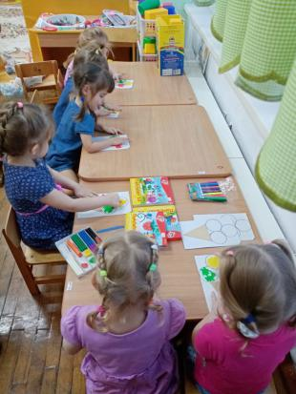
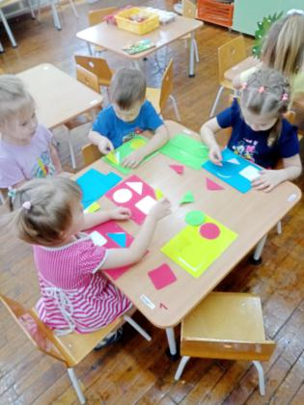
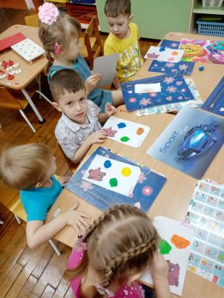

Slide 12
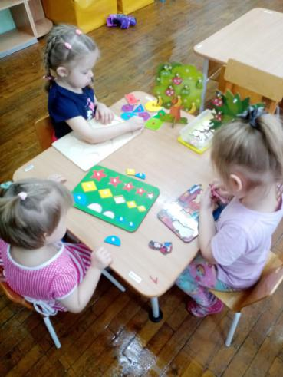
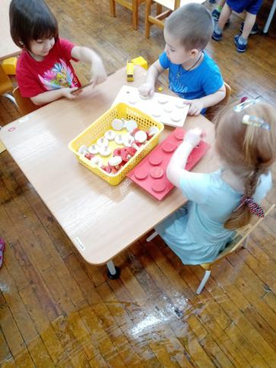
Мы рисуем и читаем , лепим, пазлы собираем, шумно, весело в саду- завтра я опять приду.

Slide 13
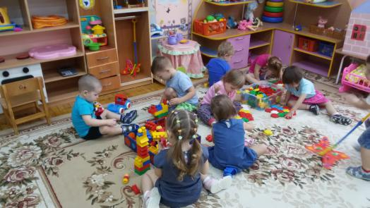
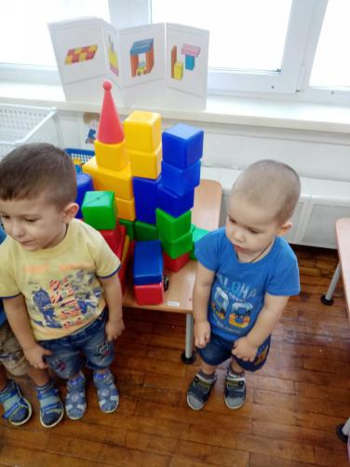
Конструктивная деятельность
Домик для зайчишки
Я построю сам
Будет жить в нем зайчик –
Покажу друзьям!

Slide 14
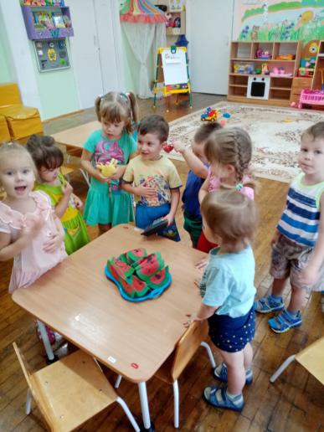
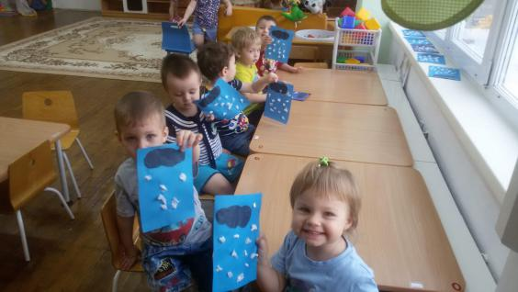
Заниматься интересно, многому научимся. Любознательны мы очень,
С нами не соскучишься!

Slide 15
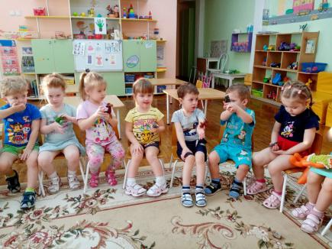
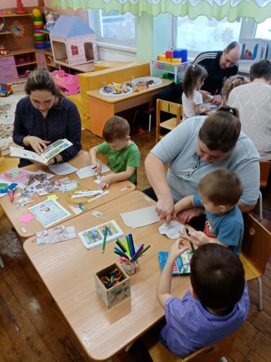
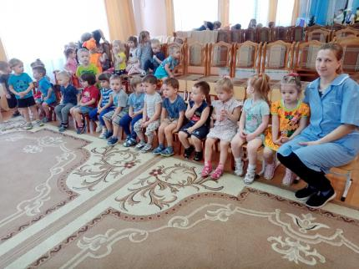

Slide 16
Спасибо за внимание!

